Slide 1
Київський національний університет імені Тараса Шевченка
ННЦ «Інститут біології та медицини»
Кафедра біохімії
Пошук функціональних лінійних мотивів протеїнів з використанням сукупності білкових взаємодій
Випускна кваліфікаційна робота студента ІІ курсу магістратури
денної форми навчання
Клещевнікова Віталія Віталійовича
Науковий керівник від кафедри
к.б.н., доцент Гребіник Д.М.
Робота виконана в Європейській молекулярно-біологічній лабораторії – Європейському інституті біоінформатики (EMBL-EBI), Хінкстон, Кембридж, Велика Британія, під керівництвом керівника групи Доктора Євангелії Петсалакі
1

Slide 2
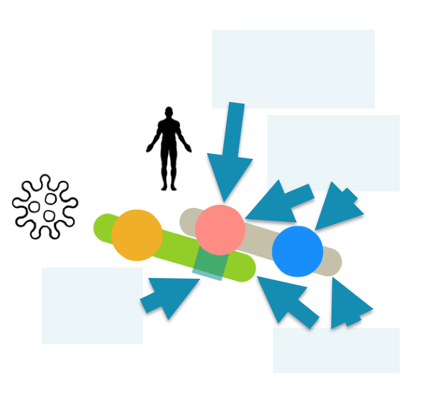
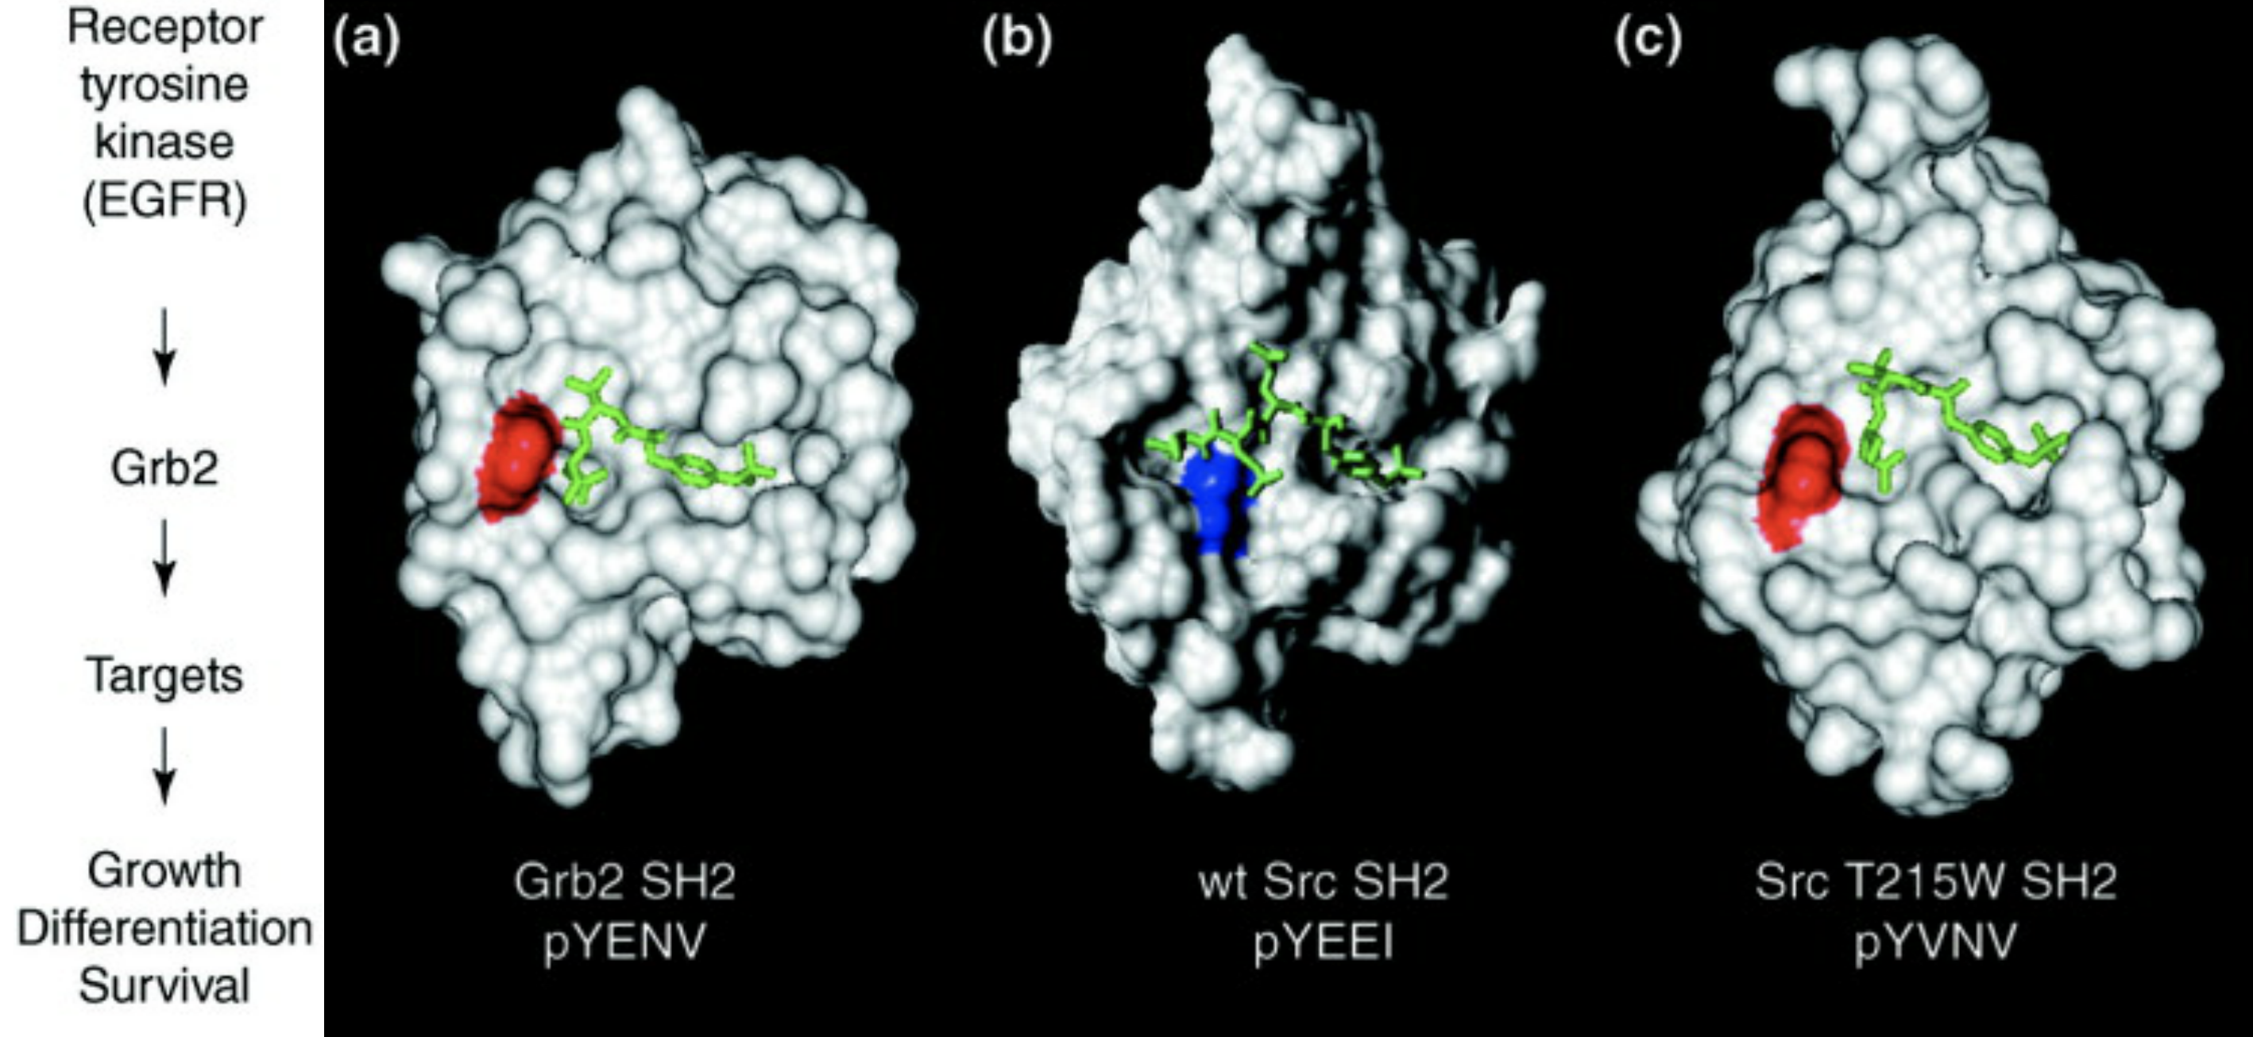
Домен розпізнавання
Короткі: 3-15 амінокислотних залишки, 3-5 визначених позицій
Опосередковують фізичні, взаємодії між білками
Часто індуковані, регулюють більшість клітинних процесів
Глобулярний домен
Лінійний мотив
протеїни
Швидко еволюціонують і тому широко використовуються вірусами
15-40% очікується проте відомо лише про 1%
Рис. 1. Властивості коротких лінійних мотивів
Van Roey K. [et al.]. // Chem. Rev. – 2014. – Vol. 114, № 13 – P. 6733–6778.
Pawson T. [et al.]. // Trends Cell Biol. – 2001. – Vol. 11, № 12 – P. 504–511.
2
Notes:
Рисунок з огляду літератури, що, наприклад, відображає актуальність проблеми або характеризує біохімічний процес, що досліджується у роботі

Slide 3
Знаходяться у невпорядкованих ділянках білків
Рис. 2. Структура лінійних мотивів та доменів розпізнавання
Pawson T. [et al.]. // Trends Cell Biol. – 2001. – Vol. 11, № 12 – P. 504–511.
3
Notes:
Рисунок з огляду літератури, що, наприклад, відображає актуальність проблеми або характеризує біохімічний процес, що досліджується у роботі

Slide 4
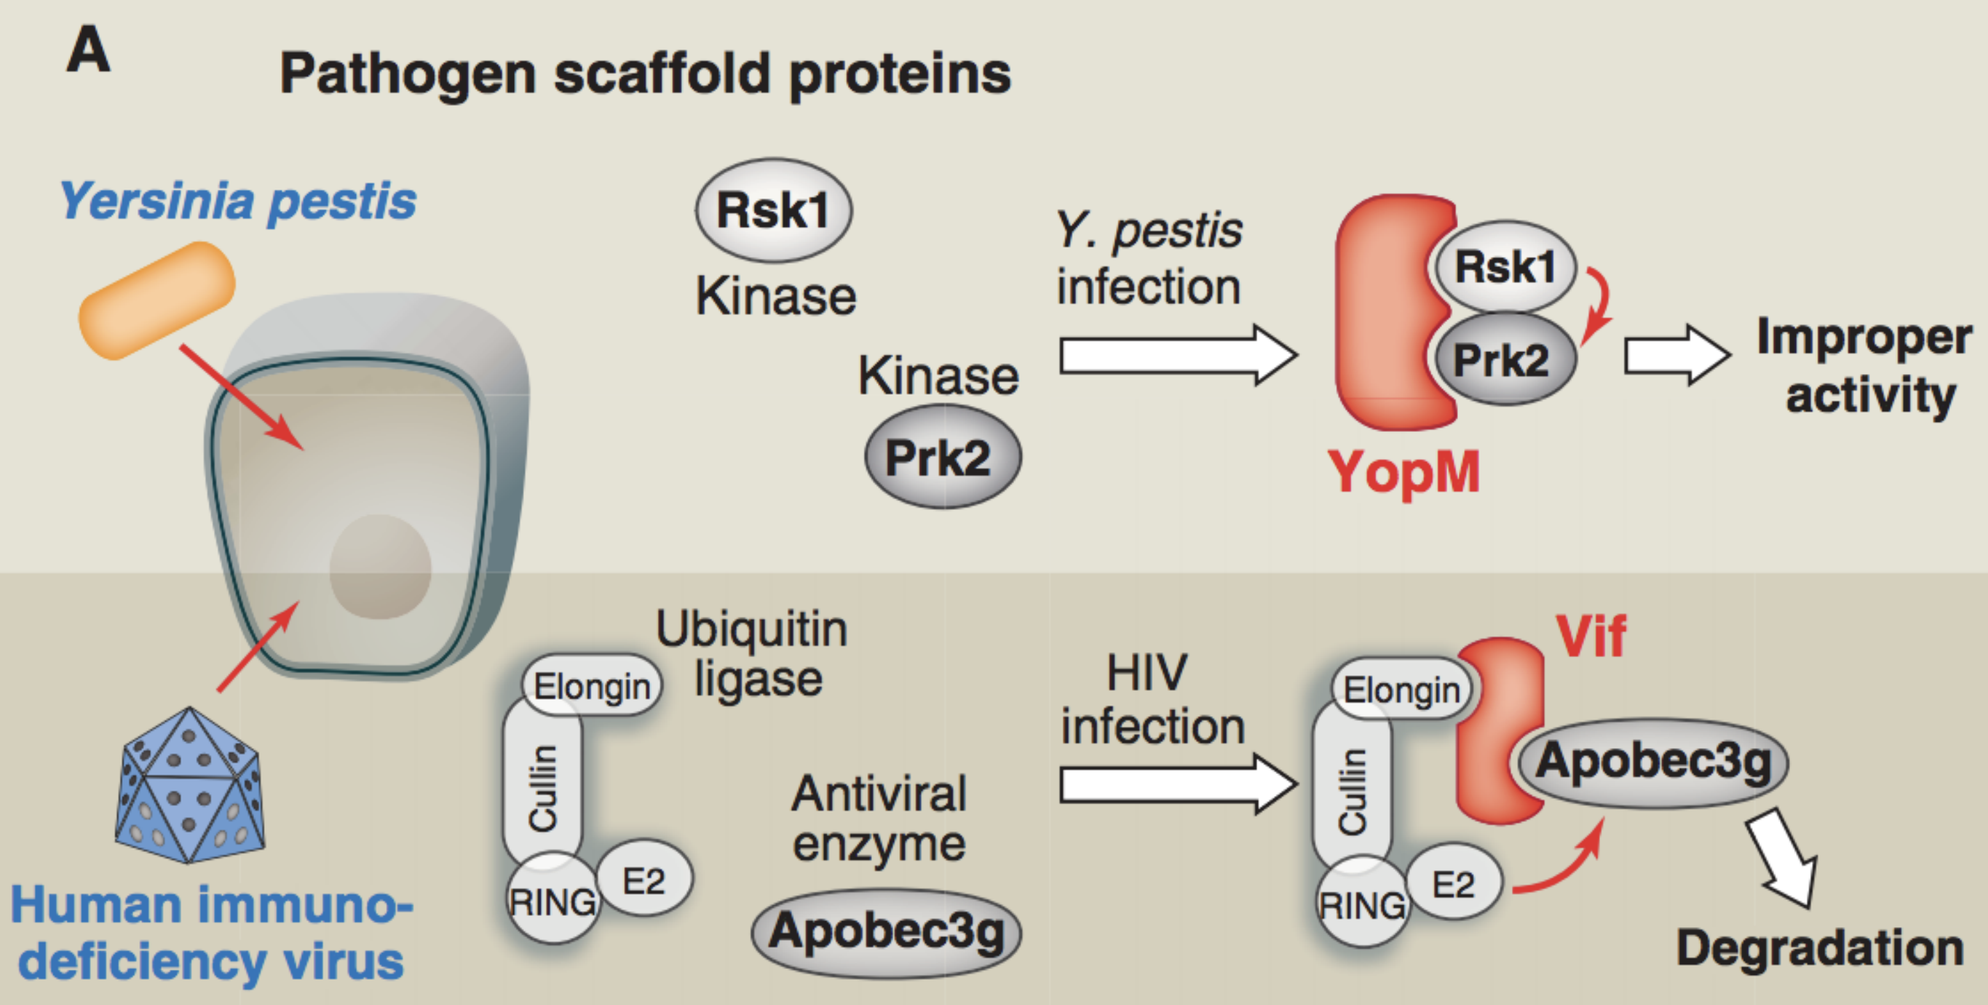
Убіквітин лігаза
Антивірусний фермент
Вірус імунодефіциту людини
ВІЛ інфекція
Деградація
Рис. 3. Лінійні мотиви широко використовуються вірусами
Good M.C. [et al.]. // Science – 2011. – Vol. 332, № 6030 – P. 680–686.
4
Notes:
Рисунок з огляду літератури, що, наприклад, відображає актуальність проблеми або характеризує біохімічний процес, що досліджується у роботі

Slide 5
Мета роботи
Пошук нових функціональних лінійних мотивів у мережі білкових взаємодій людини
Задачі роботи
Отримати та обробити дані експериментальної взаємодії з публічних баз даних та вивчити властивості мережі вірусно-людської білкової взаємодії.
Визначити домени білкової послідовності у всіх вірусних і людських білках. Оцінити домени людини, ймовірно, опосередковують взаємодію з кожним вірусним білком.
Застосувати інструменти імовірнісного пошуку мотивів до мережі взаємодій білків людини та вірусів, щоб визначити короткі лінійні мотиви de novo. Використати послідовності вірусних білків, щоб підвищити чутливість пошуку.
Оцінити наш метод пошуку мотивів за допомогою еталонного набору даних відомих вірусних мотивів.
Реалізувати цей метод пошуку мотиву в статистичній мові програмування R, за допомогою інструментів командного рядка і високопродуктивного обчислювального кластера
3
Notes:
Отримати дані про взаємодії протеїнів
Визначити відомі домени у білках людини ТА Передбачити ті що, ймовірно опосередковують взаємодію з вірусним білком
Використати статистичну модель для пошуку мотивів в мережі взаємодій білків та підвищити чутливість за допомогою невпорядкованих ділянок вірусних білків
Оцінити мотиви відкриті de-novo та їх ймовірні домени розпізнання та порівнюємо еталонних даних відомих мотивів

Slide 6
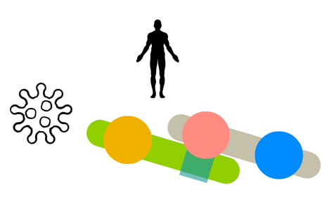

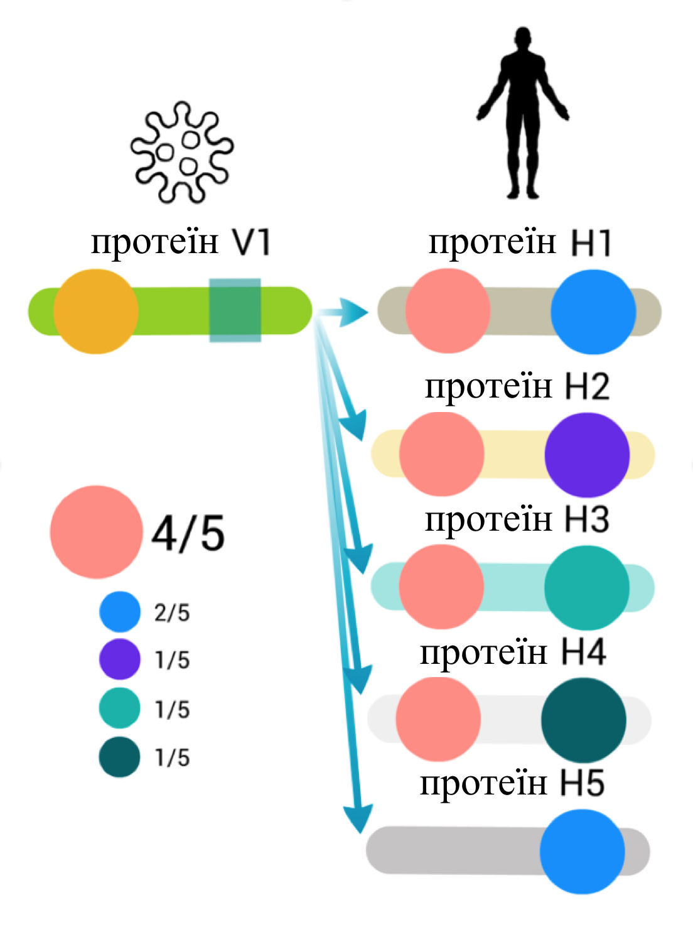

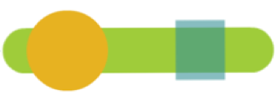


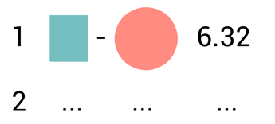
Схема експерименту
Глобулярні домени
1
Отримати дані про
взаємодії протеїнів
Лінійний
мотив
2
Застосувати
щоб знайти домени
у білках людини
Передбачити
домени що,
ймовірно
опосередковують
взаємодію з
вірусним білком
3
4
Використати
QSLIMFinder
для пошуку
мотивів в
невпорядкованих
ділянках білків
Досліджуємо мотиви визначені de-novo
та їх ймовірні домени розпізнання
та порівнюємо еталонних
даних відомих мотивів
motif - domain - p-value
5
0.0001
4

Slide 7
Глобулярні домени
1
Отримати дані про
взаємодії протеїнів
Лінійний
мотив
6
Notes:
Цей слайд також наводити не обов’язково. Якщо експеримент складається з багатьох етапів, ця схема допоможе кращому розумінню алгоритму дослідження.
На цій схемі слід коротко навести основні етапи дослідження.

Slide 8




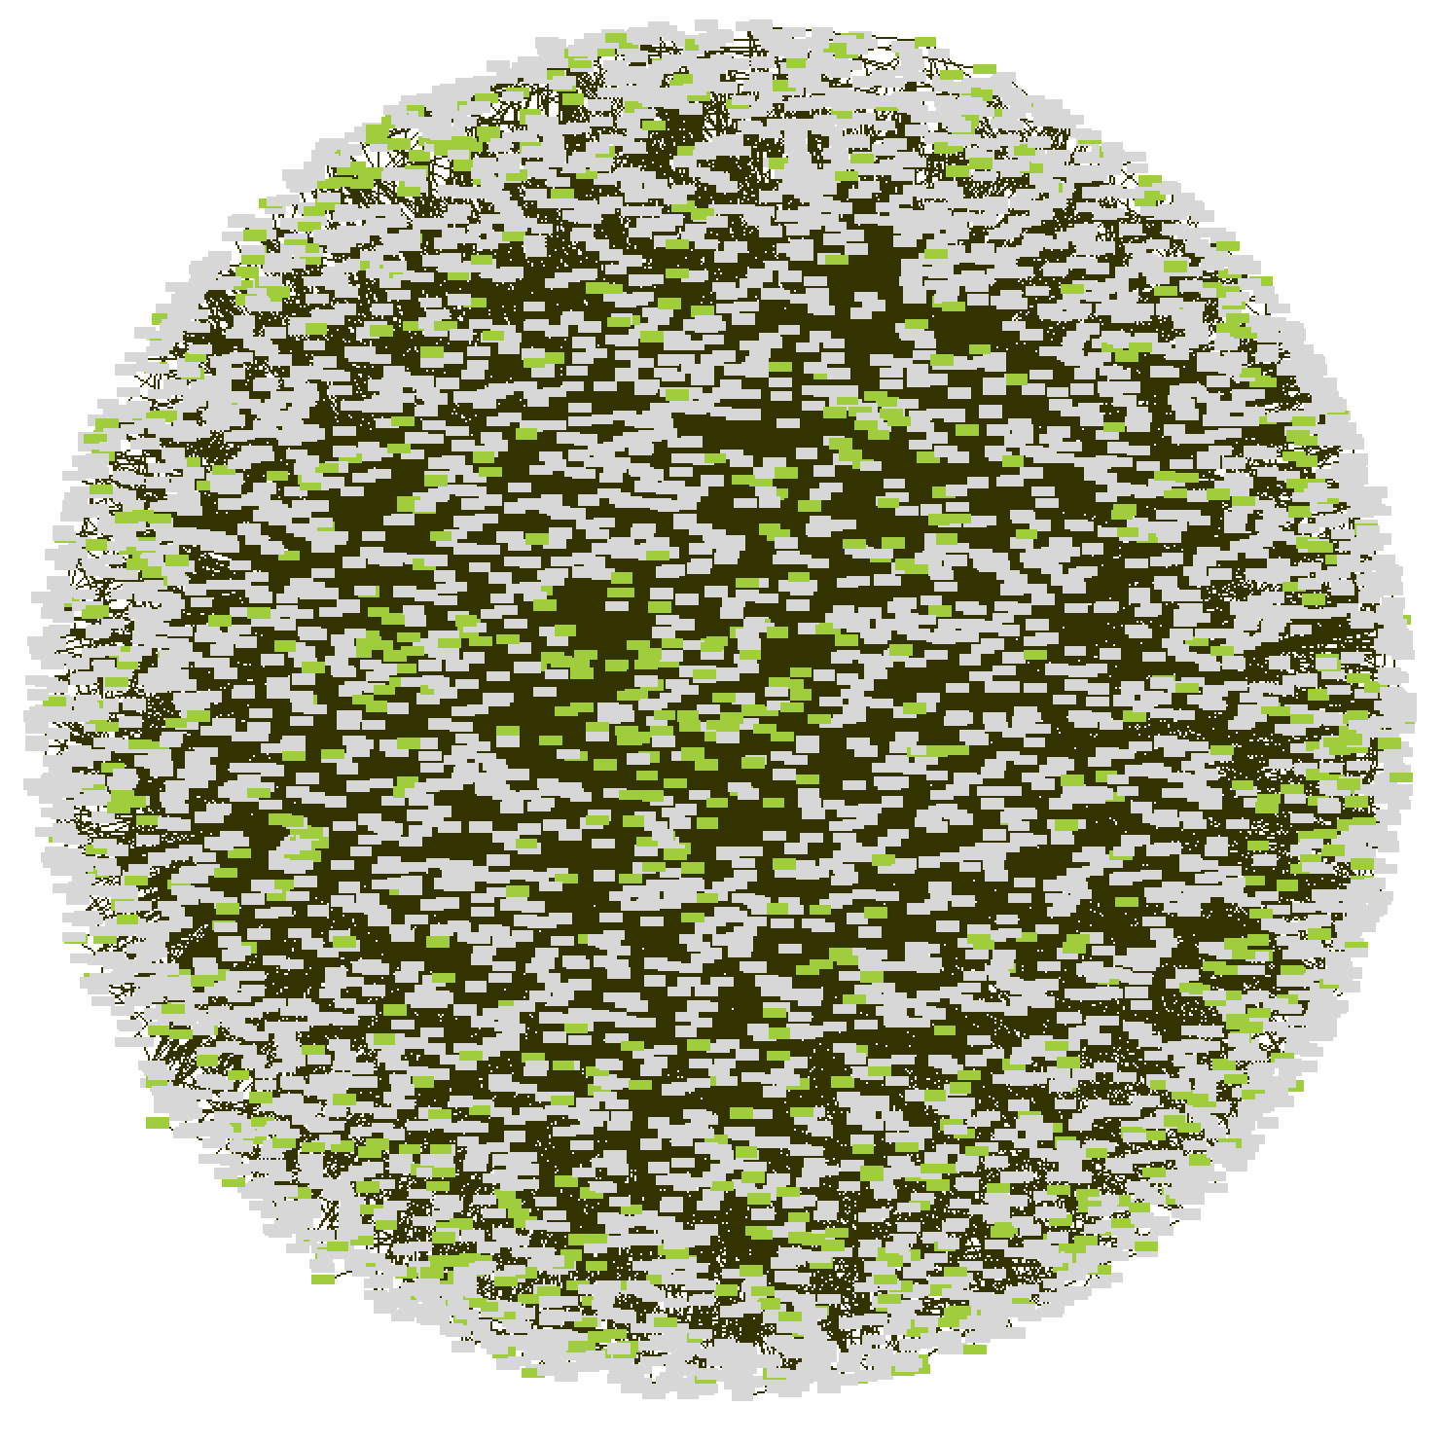
4544 протеїнів
14484 фізичних взаємодій
882 протеїнів
19573 протеїнів
156732 фізичних взаємодій
Рис. 2. Схема отриманих даних про взаємодію білків
4
Notes:
Рисунок з огляду літератури, що, наприклад, відображає актуальність проблеми або характеризує біохімічний процес, що досліджується у роботі

Slide 9
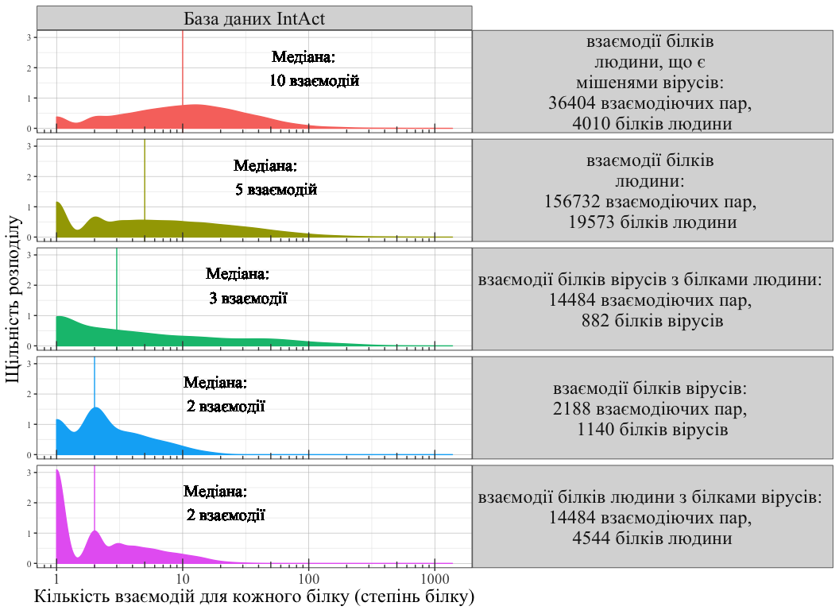
Рис. 4. Графік щільності розподілу числа взаємодій кожного людського чи вірусного протеїну в кожній мережі, яку ми використовували для нашого аналізу
5
Notes:
Рисунок з огляду літератури, що, наприклад, відображає актуальність проблеми або характеризує біохімічний процес, що досліджується у роботі

Slide 10
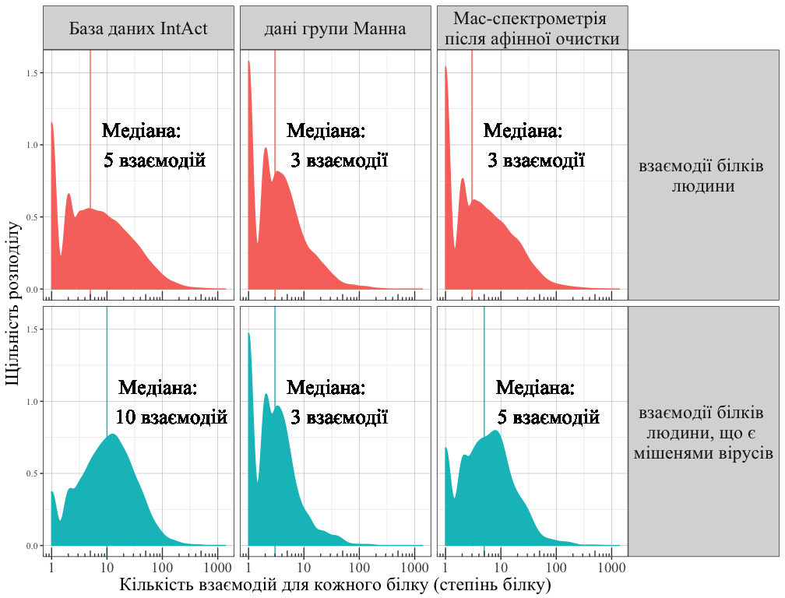
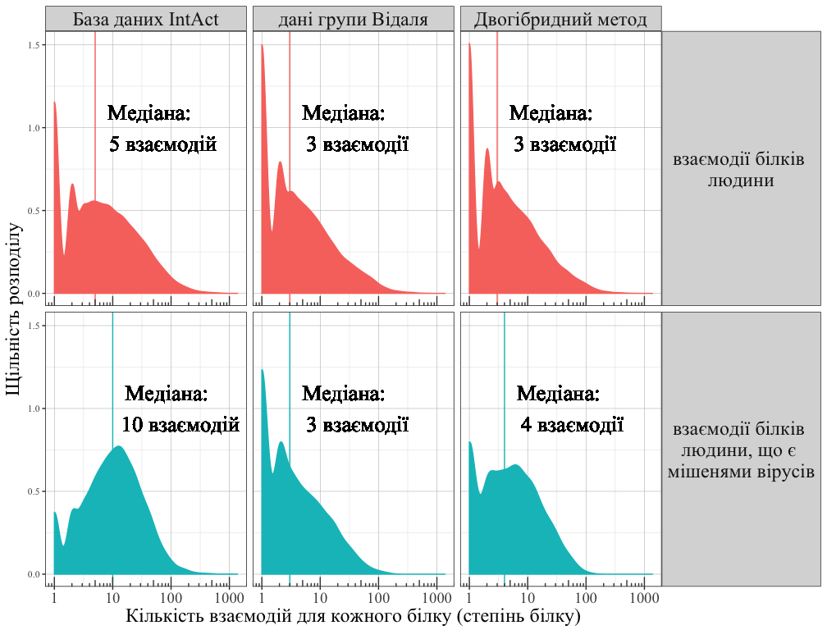
Рис. 4. Графік, що показує щільність розподілу кількості взаємодій для всіх білків людини, білків людини-мішеней вірусів,
для всіх даних взаємодій, обраних методів виявлення взаємодії протеїнів та широкомасштабних неупереджених досліджень
5
Notes:
Рисунок з огляду літератури, що, наприклад, відображає актуальність проблеми або характеризує біохімічний процес, що досліджується у роботі

Slide 11
Глобулярні домени
1
Отримати дані про
взаємодії протеїнів
Лінійний
мотив
2
Застосувати
щоб знайти домени
у білках людини
Передбачити
домени що,
ймовірно
опосередковують
взаємодію з
вірусним білком
3
6
Notes:
4538 білків людини, що взаємодіють з вірусними
2858 типів доменів
1961 в Pfam

Slide 12
4538 білків людини, що взаємодіють з вірусними
2858 доменів
1961 в Pfam
Домени - це відмінні функціональні, структурні або одиниці послідовності, які можуть існувати в різних біологічних контекстах. Відповідність запису InterPro цього типу вказує на наявність домену.
Бази даних, що входять до InterPro: CATH-Gene3D, CDD, HAMAP, PANTHER, Pfam, PIRSF, PRINTS, ProDom, PROSITE, SFLD, SMART, SUPERFAMILY, TIGRFAMs
Рис. 4. Схема методу визначення доменів
3
Notes:
Domains are distinct functional, structural or sequence units that may exist in a variety of biological contexts. A match to an InterPro entry of this type indicates the presence of a domain.

Slide 13
Глобулярні
домени
Лінійний
мотив
Рис. 3. Схема методу визначення доменів, що ймовірно опосередковують взаємодію
5
Notes:
Рисунок з огляду літератури, що, наприклад, відображає актуальність проблеми або характеризує біохімічний процес, що досліджується у роботі

Slide 14
Рис. 6. Графік щільності розподілу емпіричних значень p-value для відомих доменів, що зв'язують SLIM або для всіх інших доменів. Вісь Х показує значення р-value; вісь Y показує щільність розподілу.
3
Notes:
Рисунок з огляду літератури, що, наприклад, відображає актуальність проблеми або характеризує біохімічний процес, що досліджується у роботі

Slide 15
Глобулярні домени
1
Отримати дані про
взаємодії протеїнів
Лінійний
мотив
2
Застосувати
щоб знайти домени
у білках людини
Передбачити
домени що,
ймовірно
опосередковують
взаємодію з
вірусним білком
3
4
Використати
QSLIMFinder
для пошуку
мотивів в
невпорядкованих
ділянках білків
6
Notes:
Цей слайд також наводити не обов’язково. Якщо експеримент складається з багатьох етапів, ця схема допоможе кращому розумінню алгоритму дослідження.
На цій схемі слід коротко навести основні етапи дослідження.

Slide 16
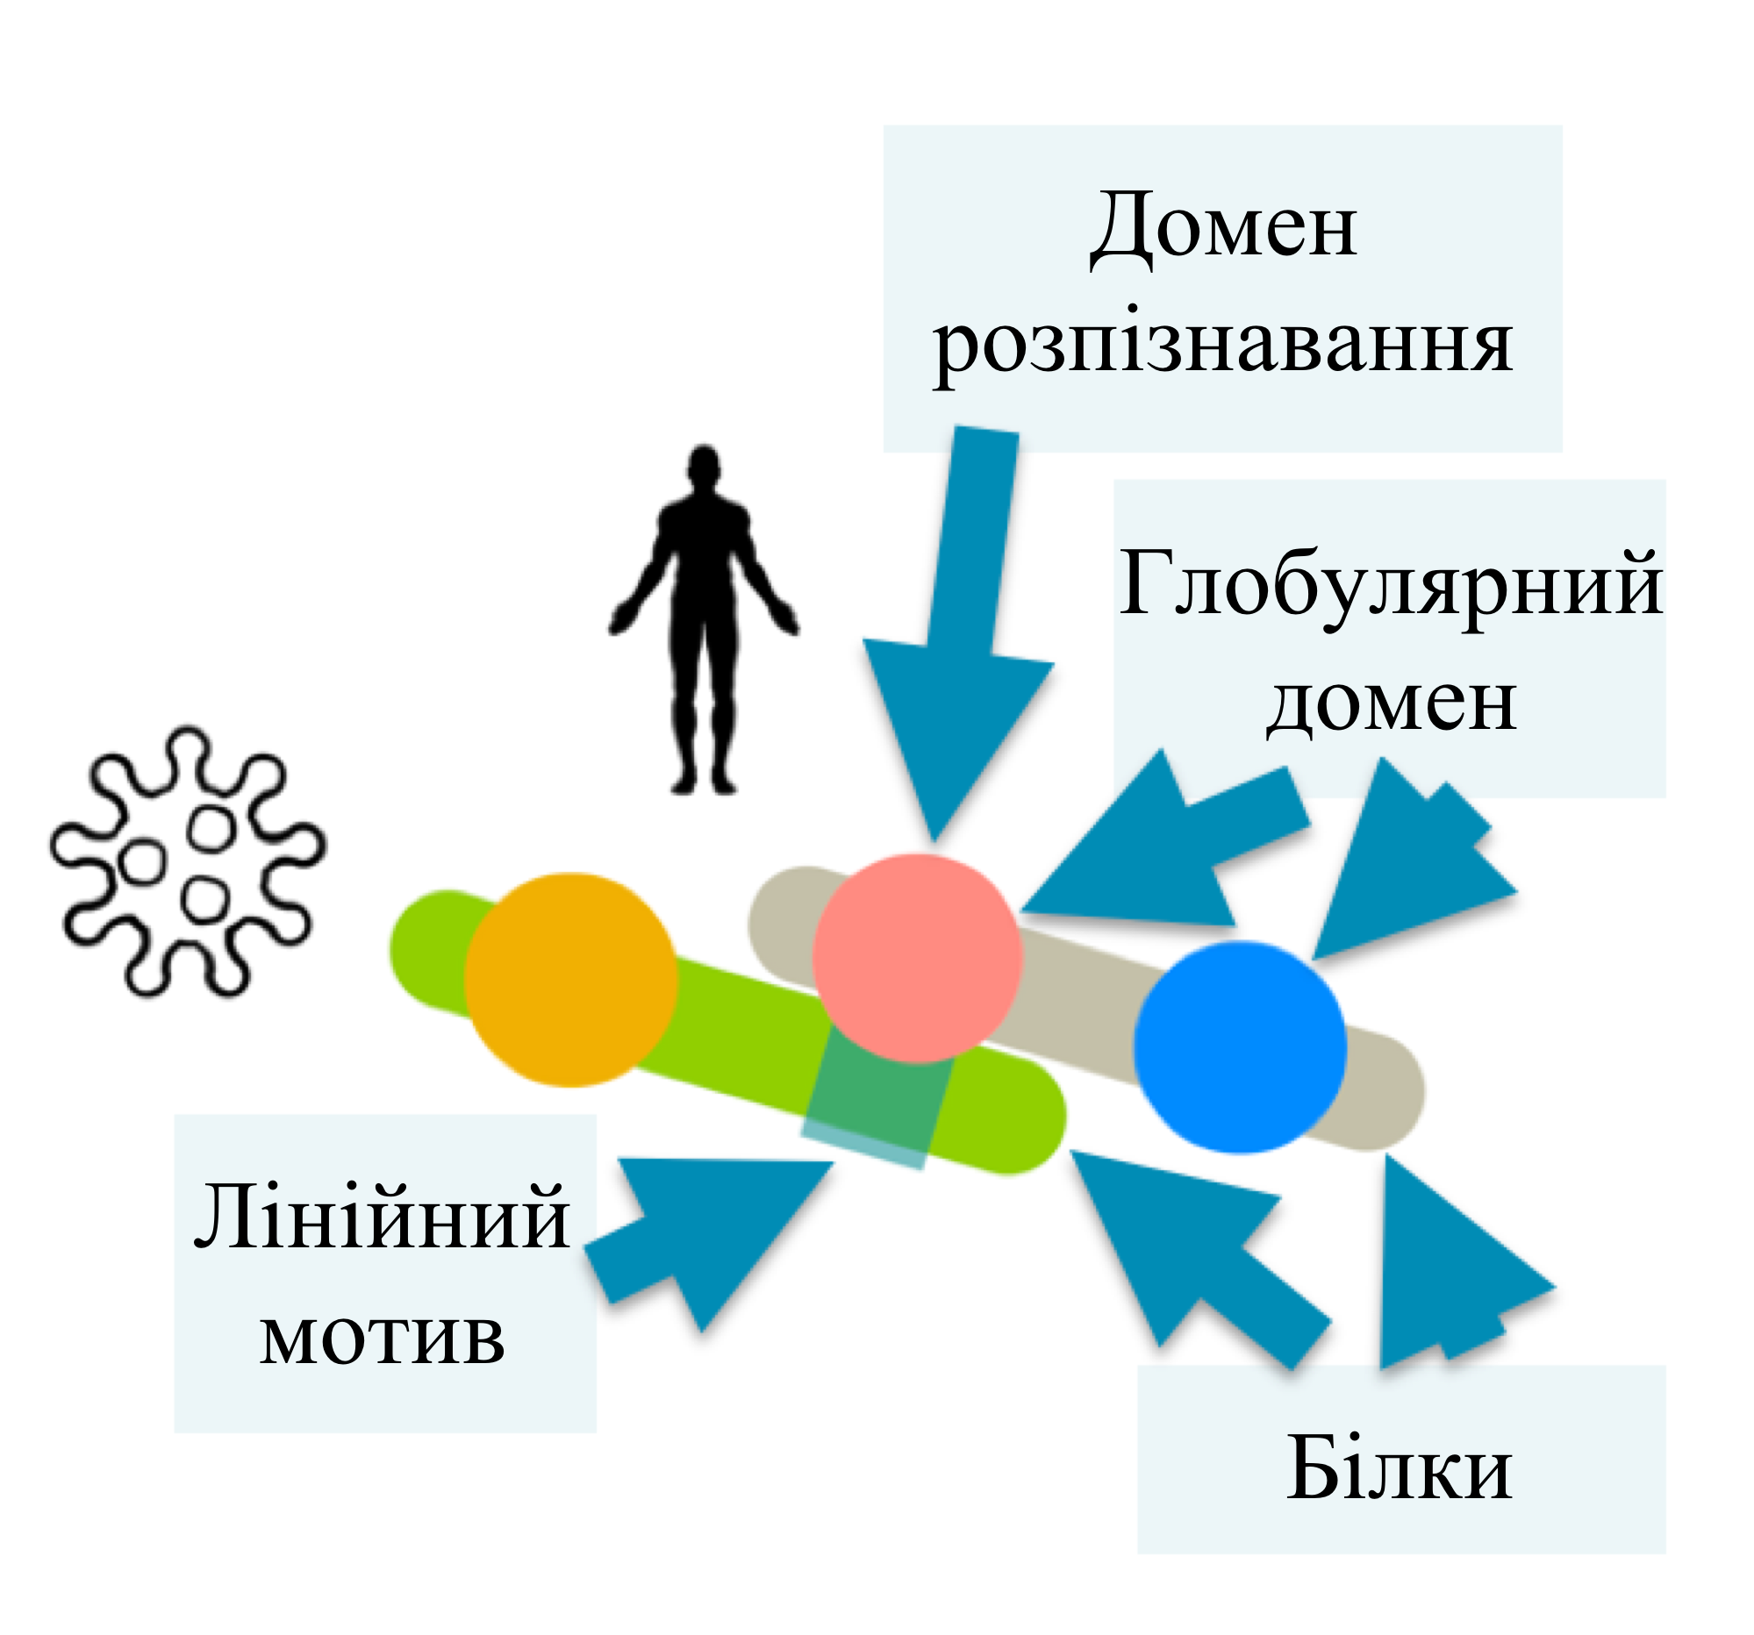
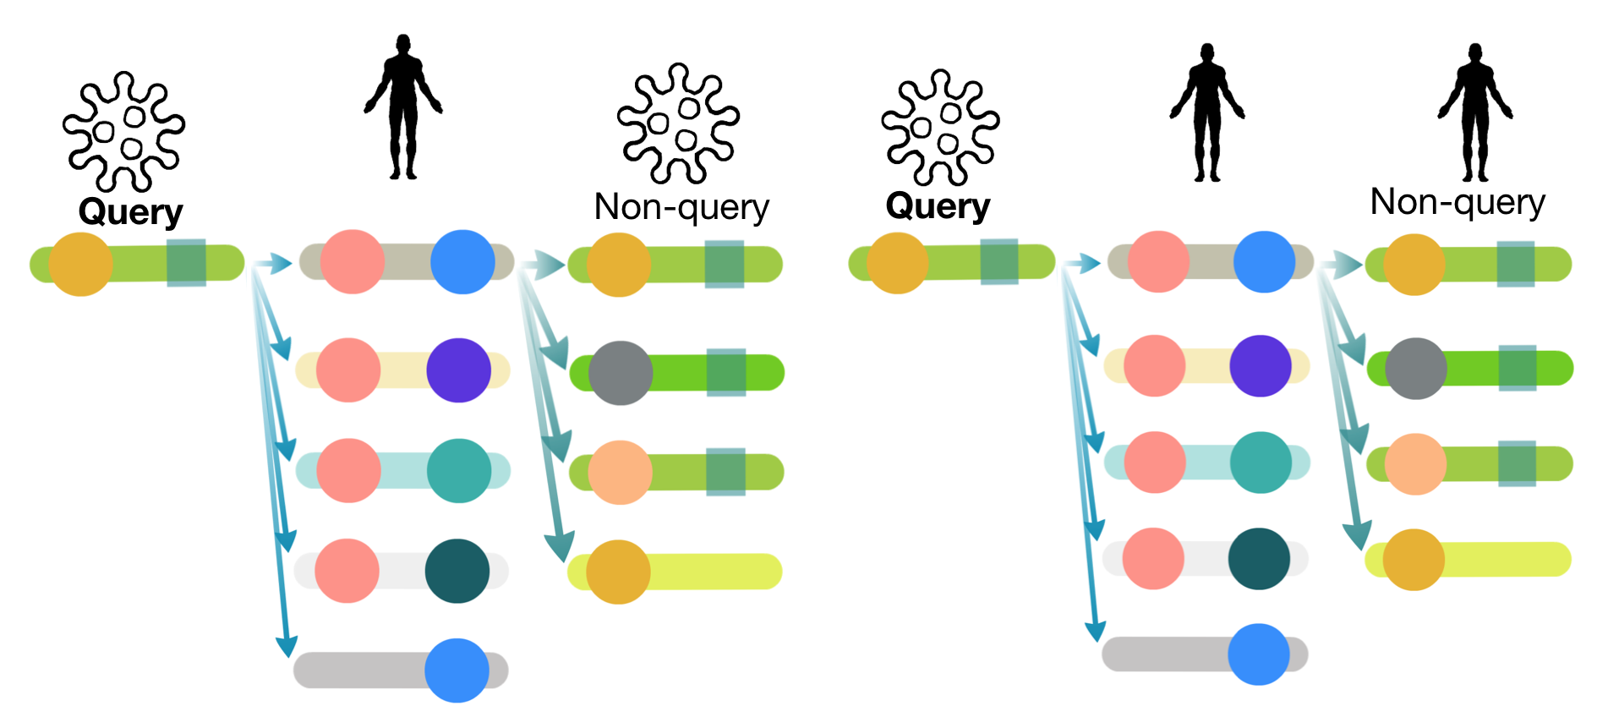
Здійснено лише в невпорядкованих ділянках (IUPRED, 0.2)
Подібні білки згруповані в кластери
Мотиви мають бути присутніми у протеїнах запиту (query) :
Підвищена чутливість
Підвищена специфічність до прямих взаємодій
Ми тестували 8 варіантів процедури
Рис. 4. Схема методу пошуку мотивів
6

Slide 17
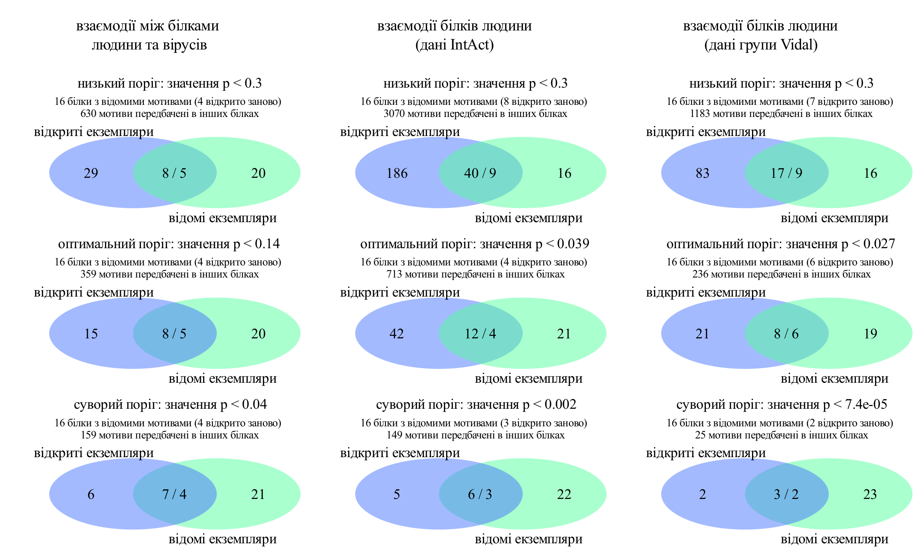
Рис. 5. Діаграми Вена, що показують кількість виявлених мотивів-кандидатів та заново визначених відомих мотивів.
7
Notes:
Наведено дві стратегії побудови наборів даних (A та B) та 3 пороги значень p-value. Блакитне коло показує кількість екземплярів мотивів, передбачених, але невідомих. Зелене коло показує кількість екземплярів мотивів, відомих, але не відкритих заново. Накладання показує кількість виявлених екземплярів, які відповідають відомим екземплярам (передбачені / відомі). Для кожного набору даних і порогу ми показуємо, скільки мотивів було виявлено у білках, які не містять відомих мотивів.

Slide 18
Глобулярні домени
1
Отримати дані про
взаємодії протеїнів
Лінійний
мотив
2
Застосувати
щоб знайти домени
у білках людини
Передбачити
домени що,
ймовірно
опосередковують
взаємодію з
вірусним білком
3
4
Використати
QSLIMFinder
для пошуку
мотивів в
невпорядкованих
ділянках білків
Досліджуємо мотиви знайдені
та їх ймовірні домени розпізнання
та порівнюємо еталонних
даних відомих мотивів
motif - domain - p-value
5
0.0001
6

Slide 19
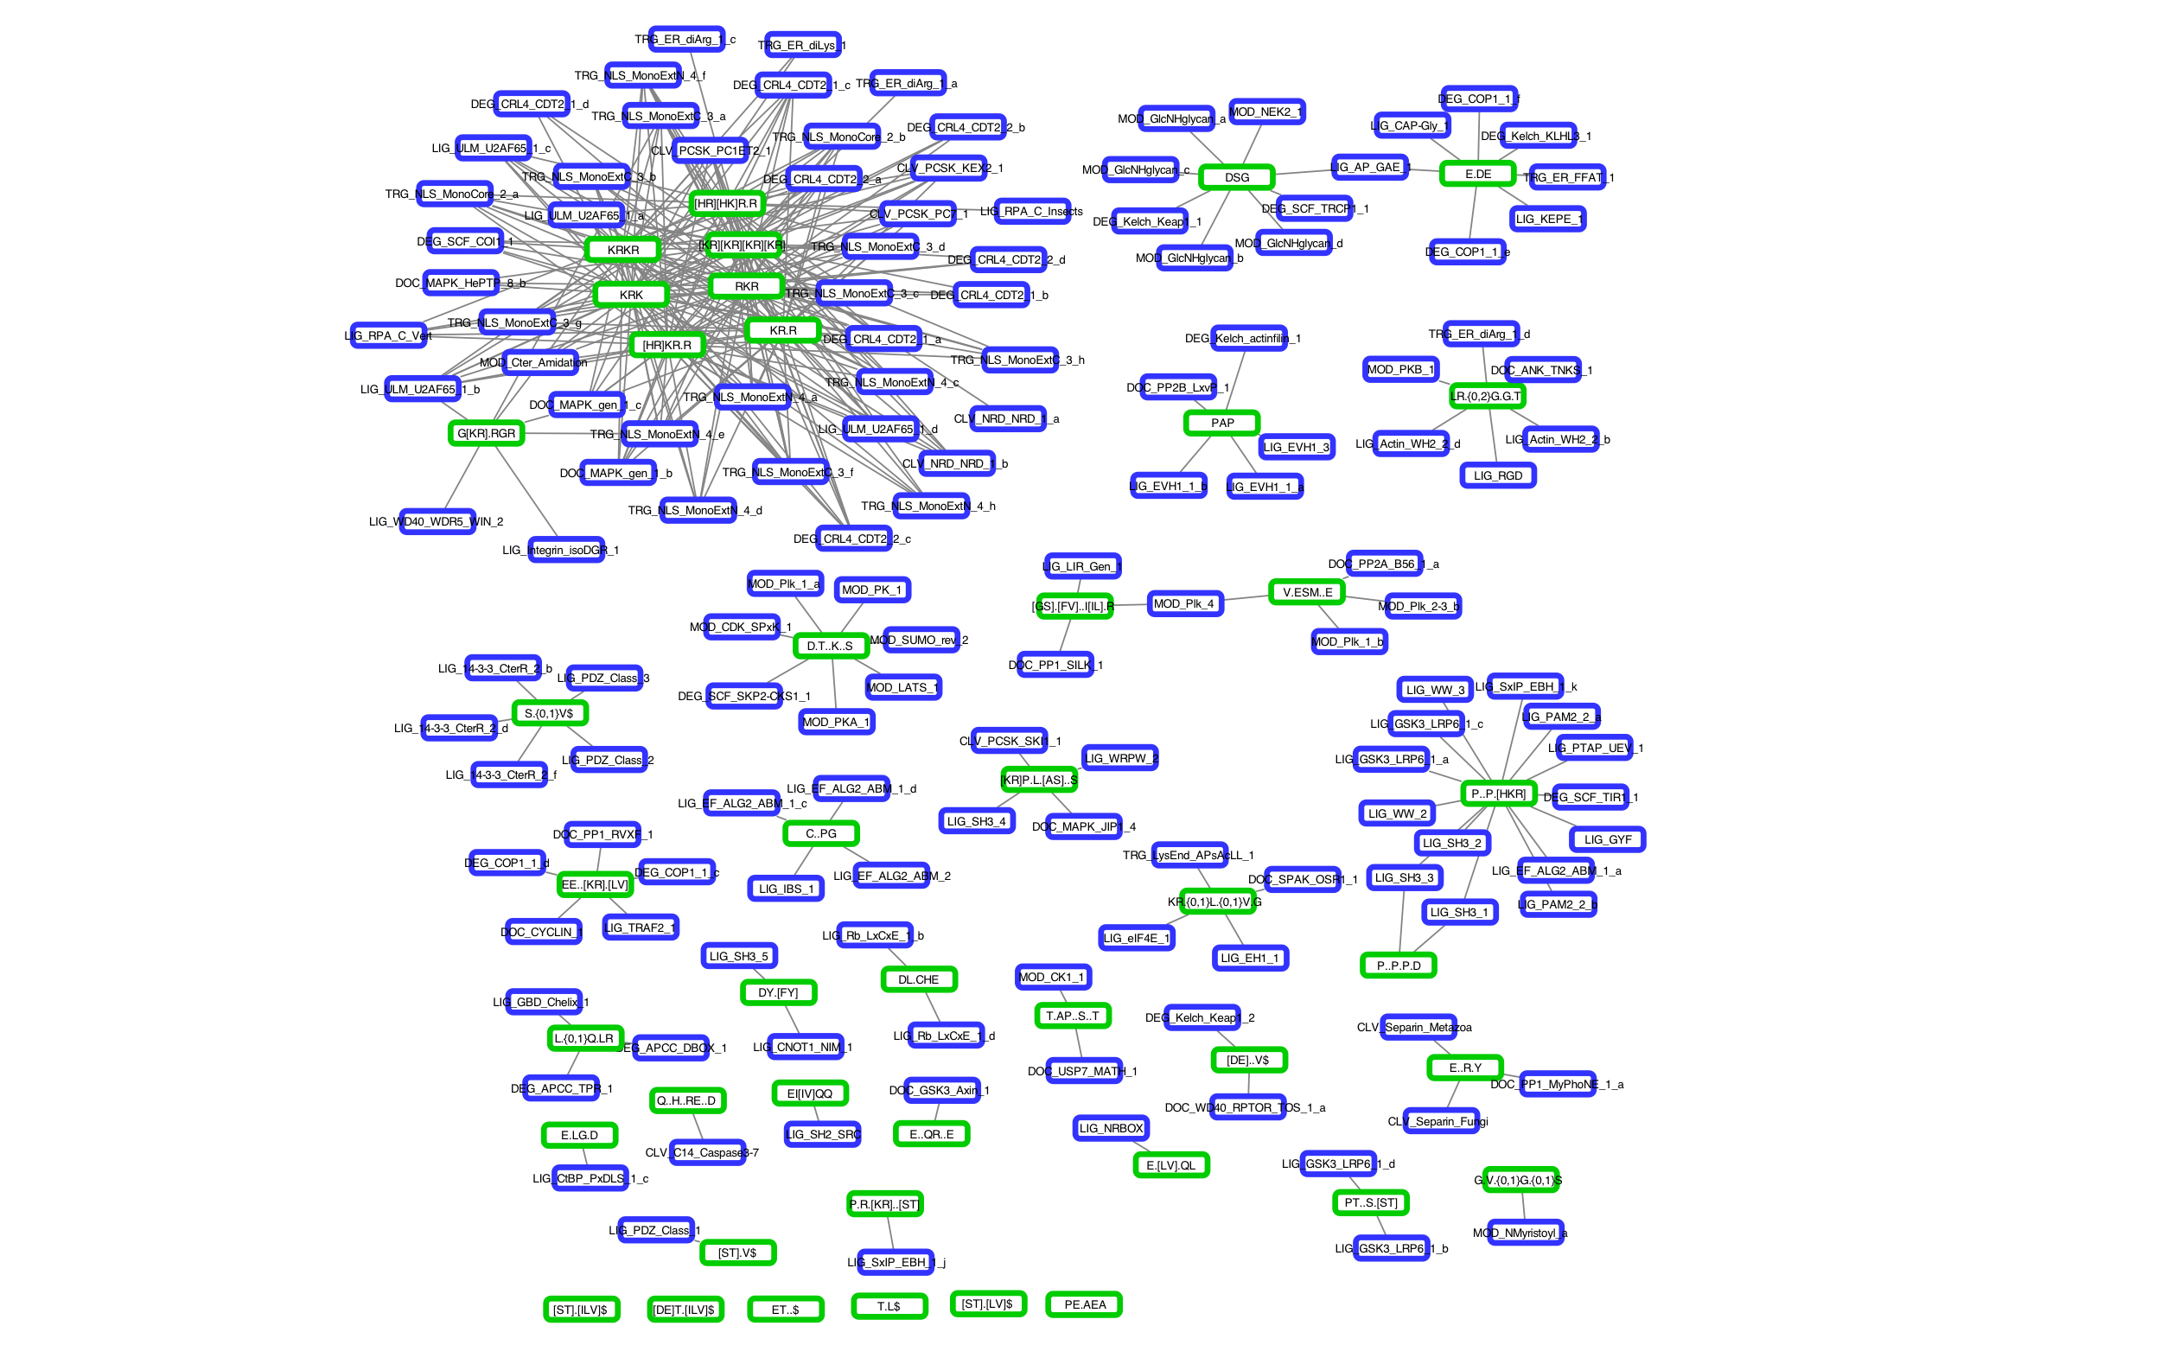
Рис. 9. Схема, що показує подібність виявлених коротких лінійних мотивів до відомих мотивів.
Зелені вузли - це послідовності виявлених мотивів, сині вузли - це відомі мотиви в базі даних ELM, ребра показують наявність подібности між мотивами вище порога 1,162 (Score, Comparomtif3).
3

Slide 20
Підсумок передбачених мотивів
та доменів, що їх розпізнають
Найбільш представлені:
26 варіантів мотивів PDZ
12 варіантів сигналів ядерної локалізації
Інші мотиви
(за назвою домену):
1 циклін-подібний домен
1 кератинова головка типу 2
2 Gro-EL-подібний домен
7 BAG домен
1 домен, що зв'язує дволанцюгову РНК
Класичні ліганд-зв'язуючі
мотиви:
4 мотиви WD40
1 мотив SH3
1 мотив EF-hand
1 мотив PH-подібного домену
8
Notes:
26 варіантів мотивів PDZ (16 вірусних білків - 7 білків людини
12 варіантів сигналів ядерної локалізації (11 вірусних білків - 4 білка апарату ядерного імпорту людини)

Slide 21
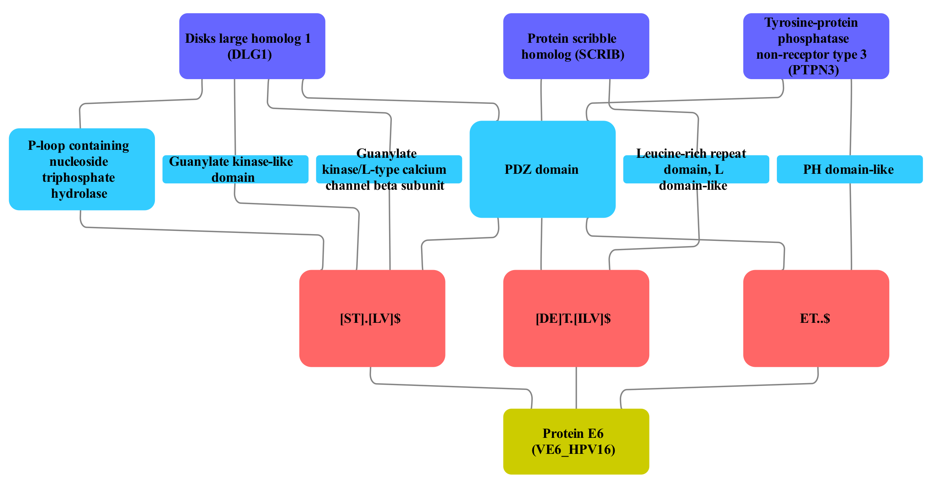
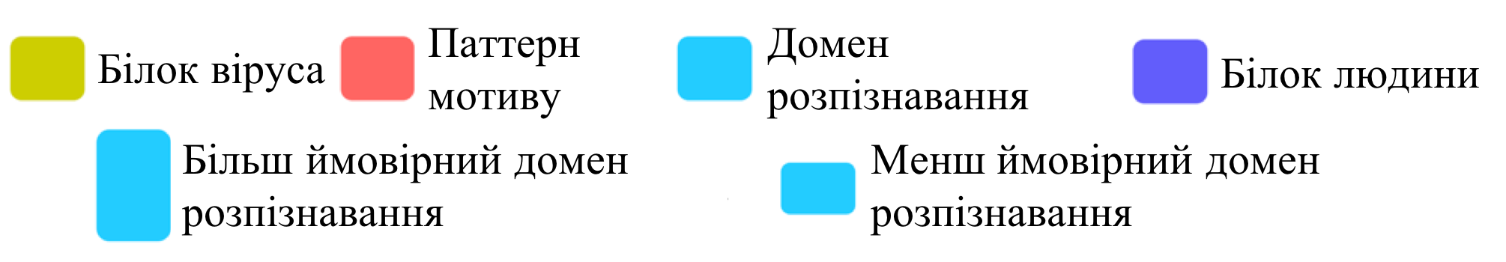
Рис. 7. Схема мережі відомого мотиву PDZ в білку E6 людського папіломавірусу 16.
10
Notes:
Ми показуємо варіанти мотиву та ті домени в білках людини, які можуть бути відповідальними за зв'язування протеїну E6. Три варіанти цього мотиву були передбачені білком E6 та білками людини, які взаємодіють з білками-мішенями вірусних білків, які називаються DLG1, SCRIB та PTPN3. домен PDZ є найбільш збагаченим серед мішеней білка Е6 і є доменом, що опосередковує взаємодію з цим відомим мотивом.

Slide 22
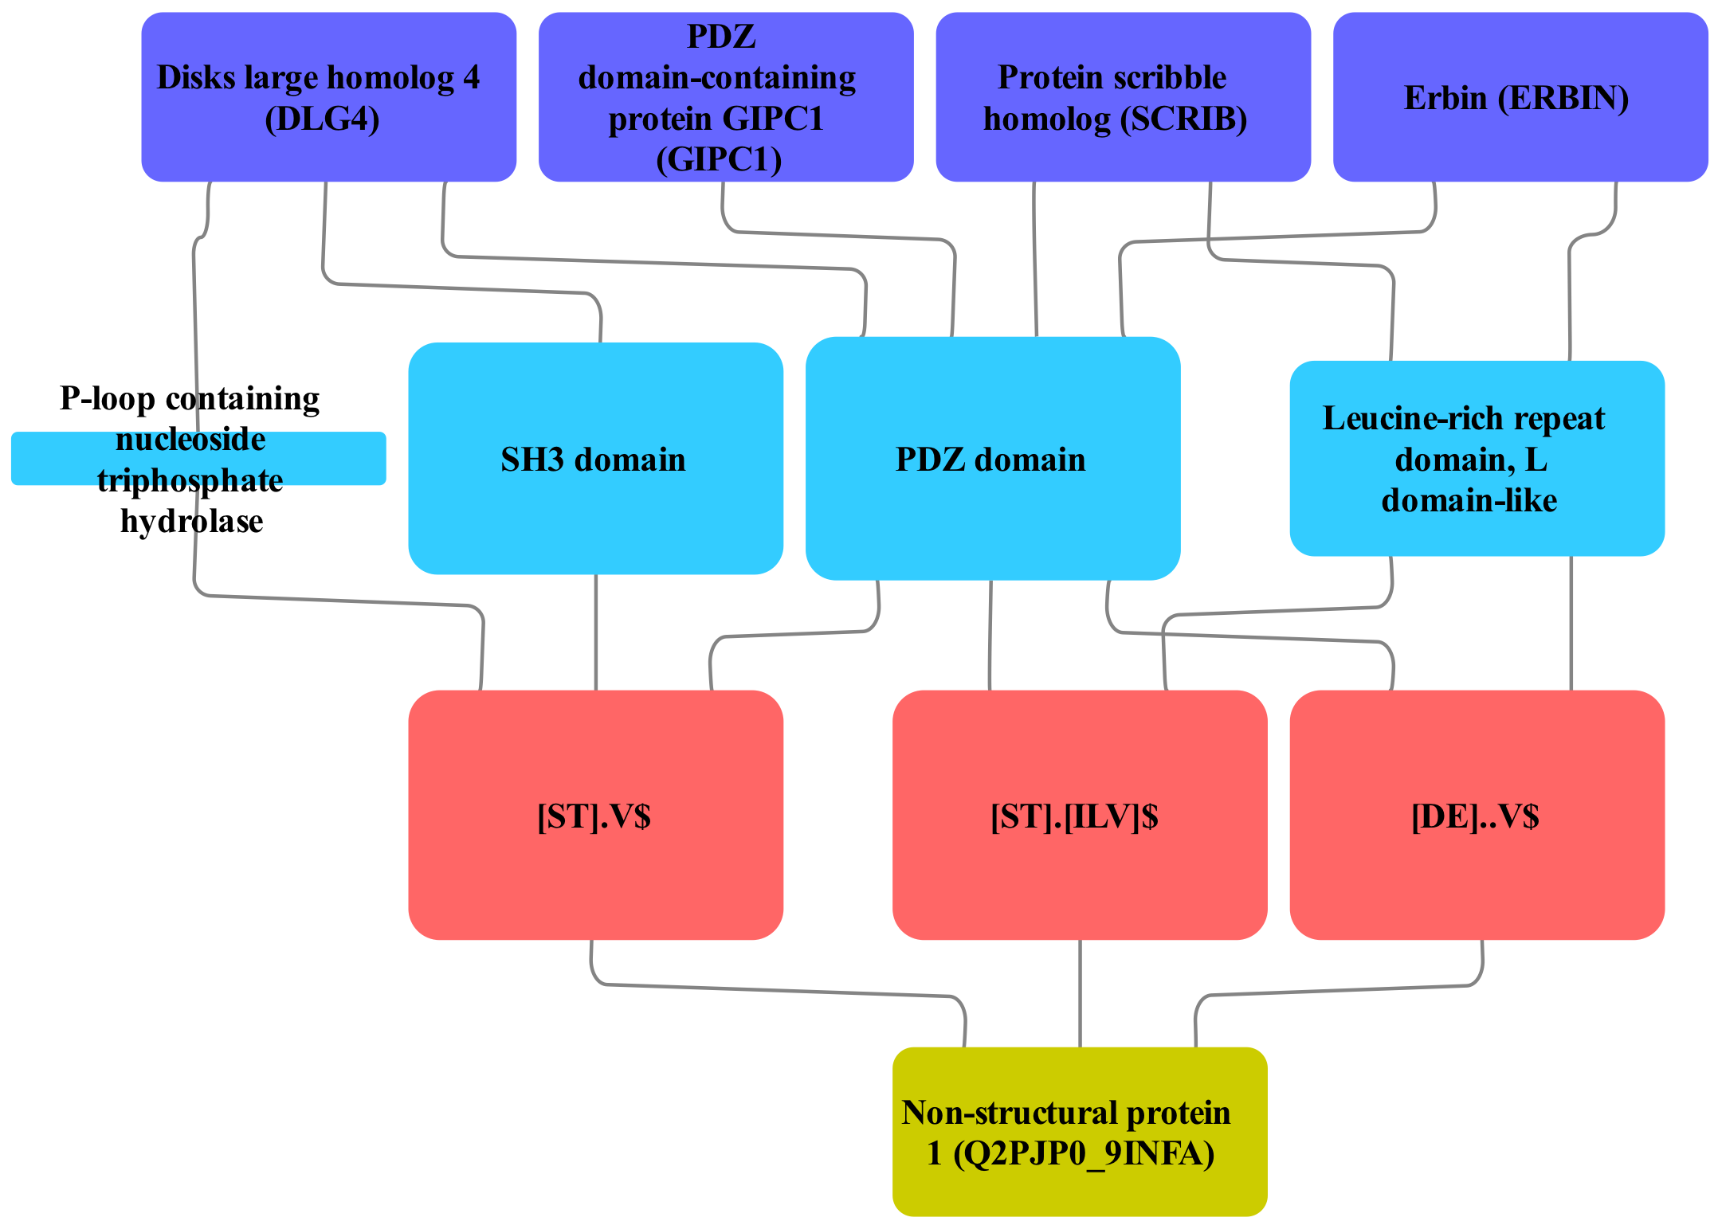
Рис. 6. Схема мережі мотиву-кандидату PDZ в неструктурному білку 1 (NS1) вірусу H5N1 грипу були підтверджені в попередньому дослідженні, але не входив до еталонних даних
9
Notes:
Ми показуємо варіанти мотивів і домени в білках людини, які можуть бути відповідальними за зв'язування NS1. Три варіанти цього мотиву були передбачені у білку NS1 і у 86 білками людини, які взаємодіють з білками DLG4, GIPC1, SCRIB та ERBIN, що є мішенями вірусів. домен PDZ є найбільш збагаченим серед мішеней білка E6. Високе збагачення домену SH3 і домену лейцін-багатого повтору може відображати функціональну перевагу NS1.

Slide 23
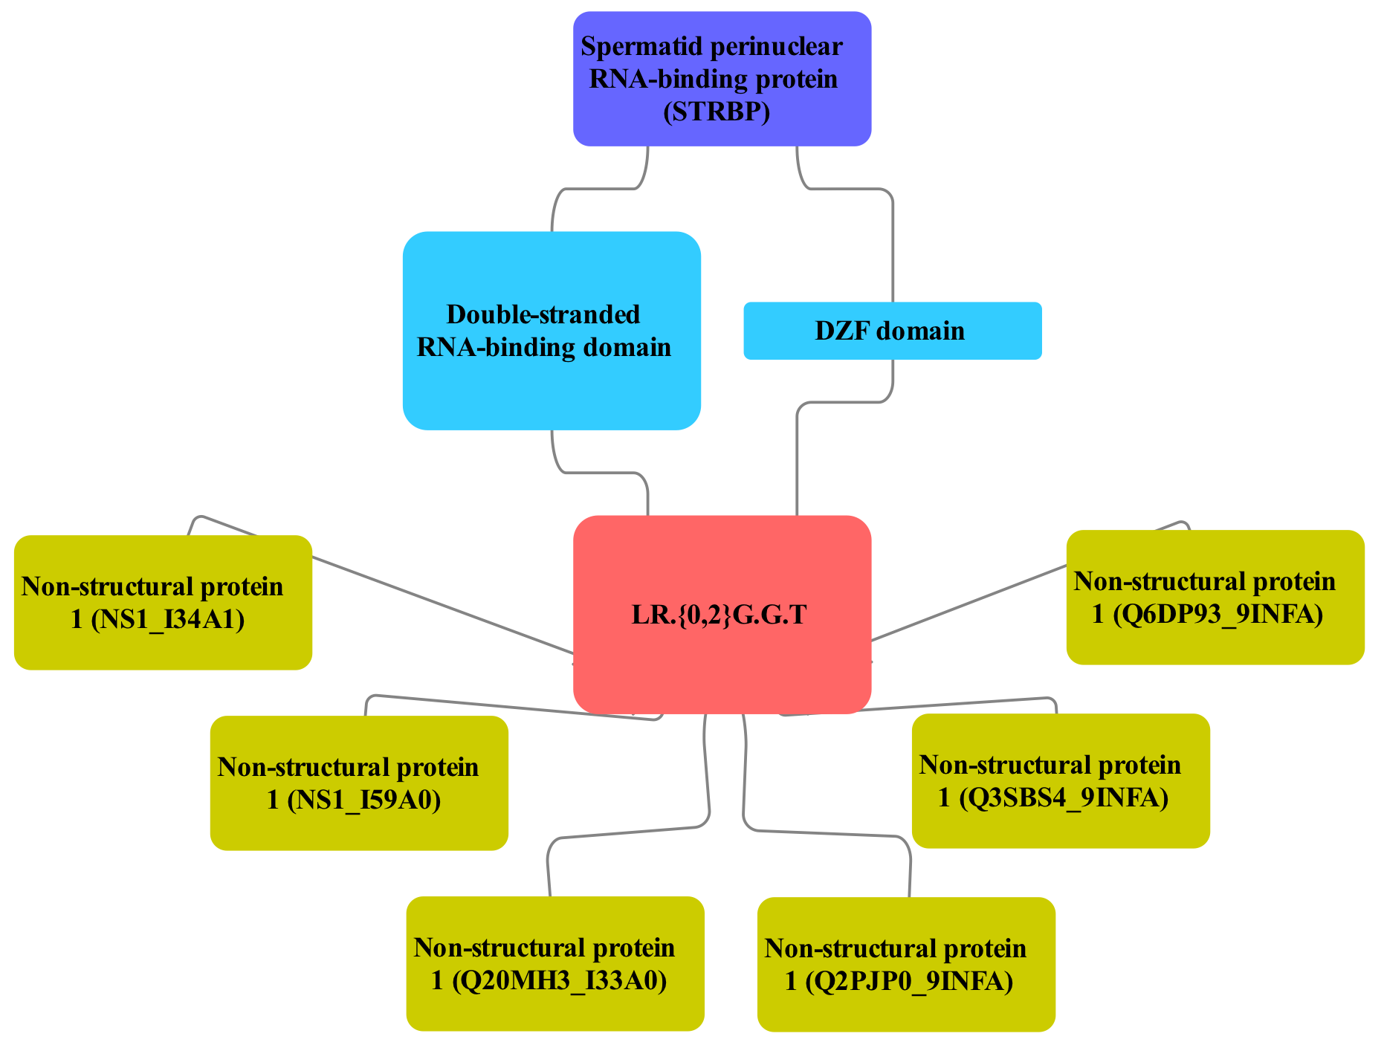
Рис. 7. Схема мережі мотиву-кандидату LR.{0,2}G.G.T передбачений в 6 неструктурних білках різних штамів грипу А.
10
Notes:
Ці включають як пташину, так і людську лінію. Ми передбачаємо, що цей мотив розпізнається доменом, що зв'язує дволанцюгову РНК у білку людини STRBP.

Slide 24
ВИСНОВКИ
Ми передбачили екземпляри мотивів та домени що їх розпізнають використовуючи дані білкових взаємодій та статичні моделі. Використання вірусних білків та передбачення доменів підвищило чутливість передбачення мотивів.
Ми отримали та обробили дані експериментальної взаємодії з публічних баз даних. Ми вивчили властивості мережі вірусно-людської взаємодії. Білки людини - мішені вірусів виступають як центральні, але є результатом дослідницької упередженості у даних про білкові взаємодії.
Ми заново визначили відомі приклади коротких лінійних мотивів у вірусних білках і передбачили нові мотиви-кандидати за допомогою ймовірнісних інструментів пошуку мотивів, мережі взаємодій білків людини і вірусів та використовуючи послідовності вірусних білків, щоб підвищити чутливість пошуку.
Ми визначили домени у всіх людських білках. Ми оцінили, які домени людини, ймовірно, опосередковують взаємодію з кожним вірусним білком. Ці домени є збагаченими на відомі домени розпізнавання мотивів. Фільтрація можливих доменів покращує відкликання. Інтеграція передбачення домену та мотиву спрощує інтерпретацію результатів.
11

Slide 25
ВИСНОВКИ
За жорсткого порогу з точністю 50% ми визначили de novo 3 відомі екземпляри мотивів з нашого тренувального набору, та визначили 6 екземпляри відомих мотивів, які не були в нашому тренувальному наборі. Ми передбачили 43 екземпляри нових мотивів кандидатів.
Ми розробили цю процедуру пошуку мотивів статистичною мовою програмування R, використовуючи інструменти командного рядка та обчислювальний кластер. Ця процедура може бути використана для передбачення мотивів, коли будуть отримані нові дані про взаємодію білків.
Ця робота сприяє нашому розумінню коду взаємодії лінійного мотиву - домену розпізнавання та спрямовує вибір доменів людини-вірусних мішеней для подальших експериментальних досліджень невпорядкованого вірусного протеому за допомогою фагового дисплею.
12

Slide 26
Публікації за темою роботи
Identifying novel functional linear motifs using host-viral protein interactions and the principle of convergent evolution.
Poster presentation. 11th Annual LMB-SciLifeLab* Graduate Student Association Symposium, 2017, Cambridge, UK
* The MRC Laboratory of Molecular Biology (LMB) is a research institute dedicated to the understanding of important biological processes at the levels of atoms, molecules, cells and organisms. Eleven Nobel Prizes have been awarded for work carried out by LMB scientists.
* SciLifeLab has been created by the coordinated effort of four universities in Stockholm and Uppsala: Stockholm University, Karolinska Institutet, KTH Royal Institute of Technology and Uppsala University.
14

Slide 27

Подяка:
доктору Евангелії Петсалакі
та її групі
Європейському інституту біоінформатики
Кафедрі біохімії
Гребінику Д.М., к.б.н., доценту
ДЯКУЮ ЗА УВАГУ !
13

Slide 28
ДЯКУЮ ЗА УВАГУ !
15

